Slide 1
Проєкт перспективного плану формування територій громад Харківської області
(графічна частина)

Slide 2
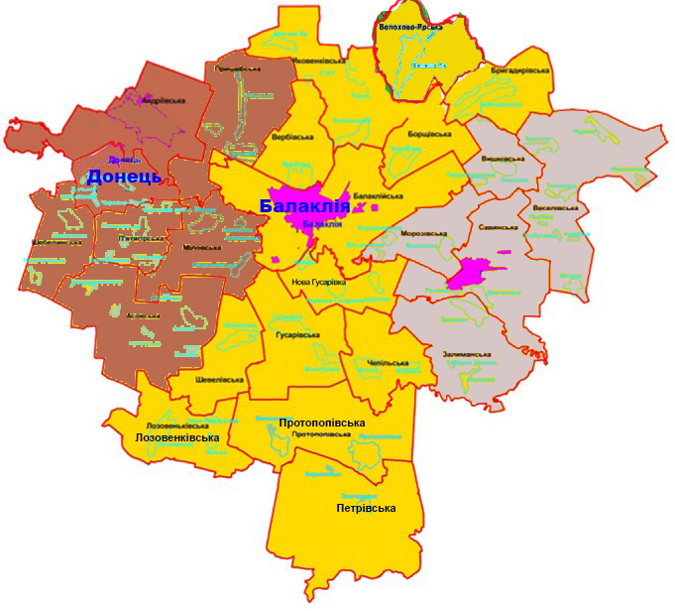
Донецька ОТГ:
чисельність населення: 26057 осіб;
Чисельність учнів: 2245
площа: 548,6 км;
Індекс податкоспроможності 2,1
Частка місцевих податків 12,0
Бал спроможності – 4,3 (високий)
Савинська ОТГ:
чисельність населення: 11058 осіб;
Чисельність учнів: 813
площа: 422,6 км;
Індекс податкоспроможності 0,4
Частка місцевих податків 51,3
Бал спроможності – 4,6 (високий)
Балаклійська ОТГ:
чисельність населення: 44305 осіб;
Чисельність учнів: 3939
площа: 1093,9 км;
Індекс податкоспроможності 0,8
Частка місцевих податків 42,9
Бал спроможності – 4,6 (високий)
Балаклійський район

Slide 3
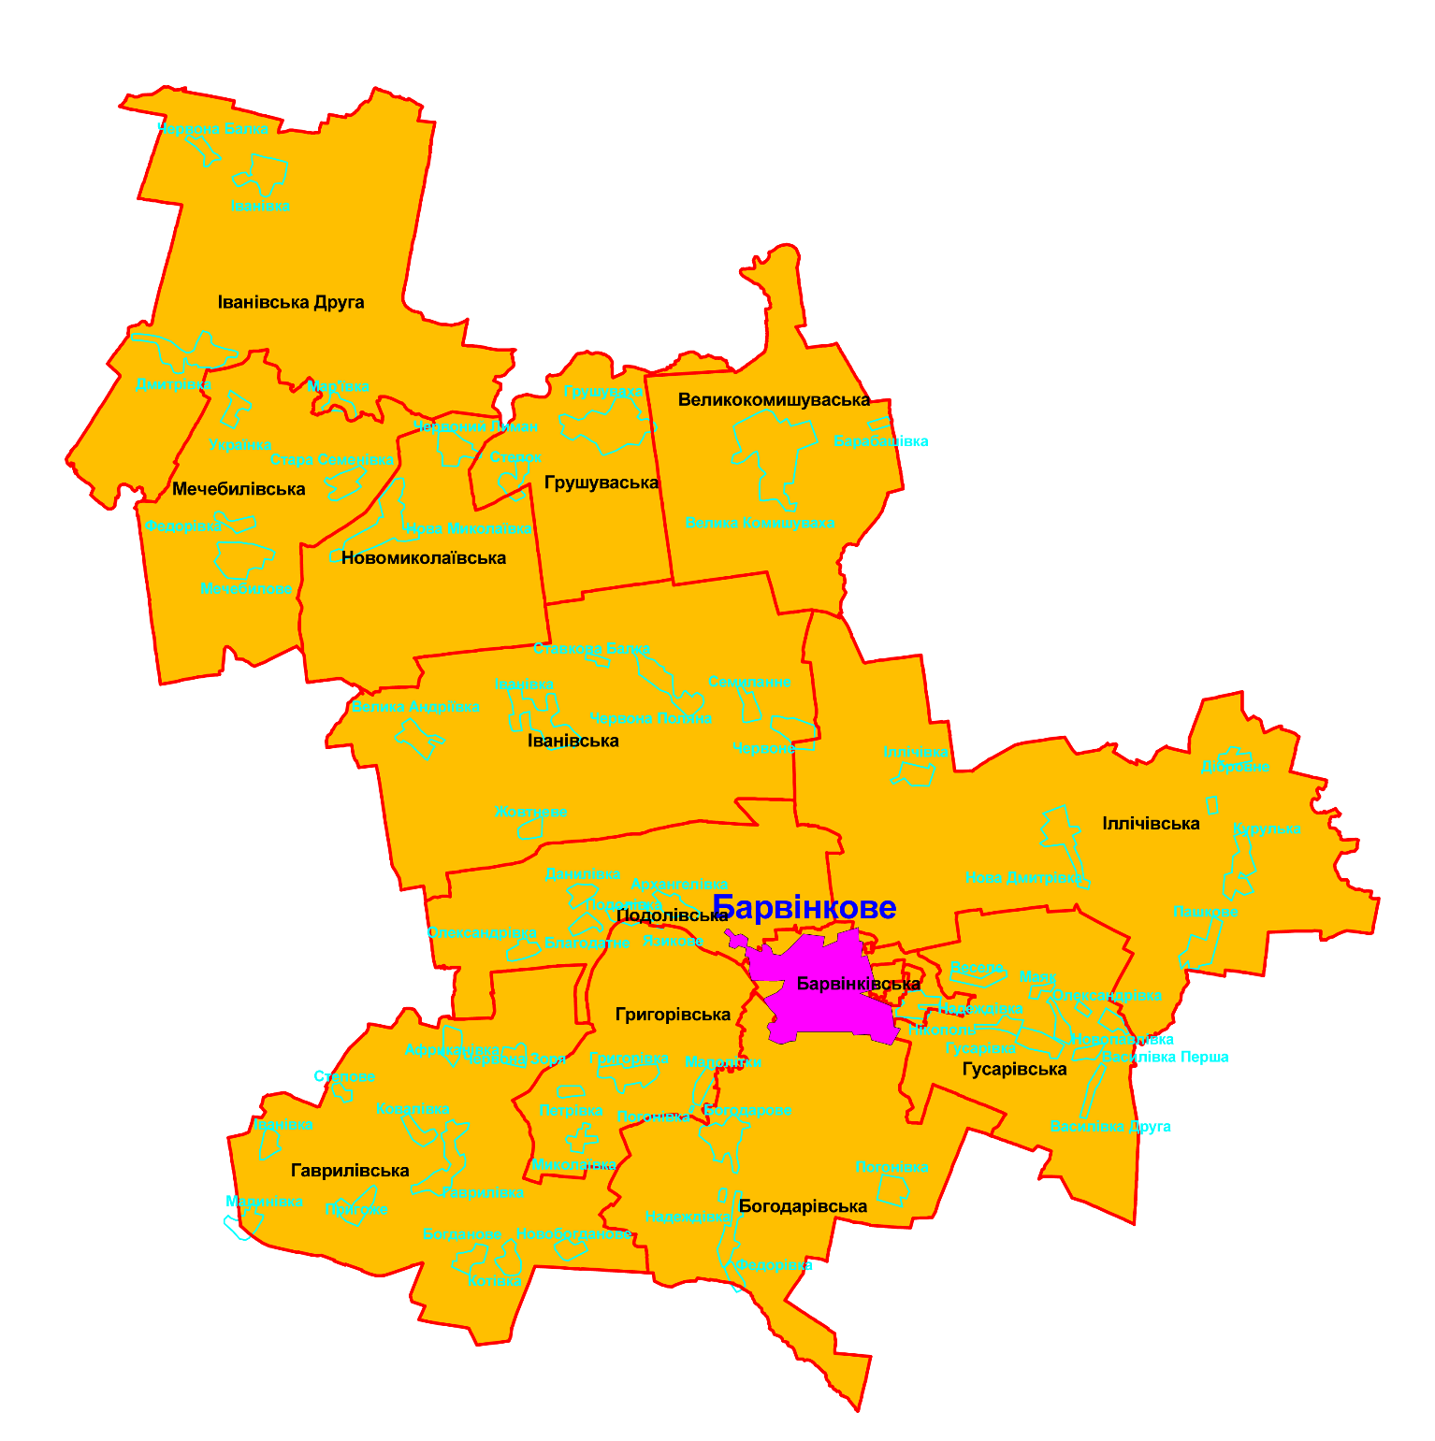
Барвінківська ОТГ:
чисельність населення: 20599 осіб;
Чисельність учнів: 2043
площа: 1466,9 км;
Індекс податкоспроможності 0,8
Частка місцевих податків 50,9
Бал спроможності – 4,6 (високий)
Барвінківський
район

Slide 4
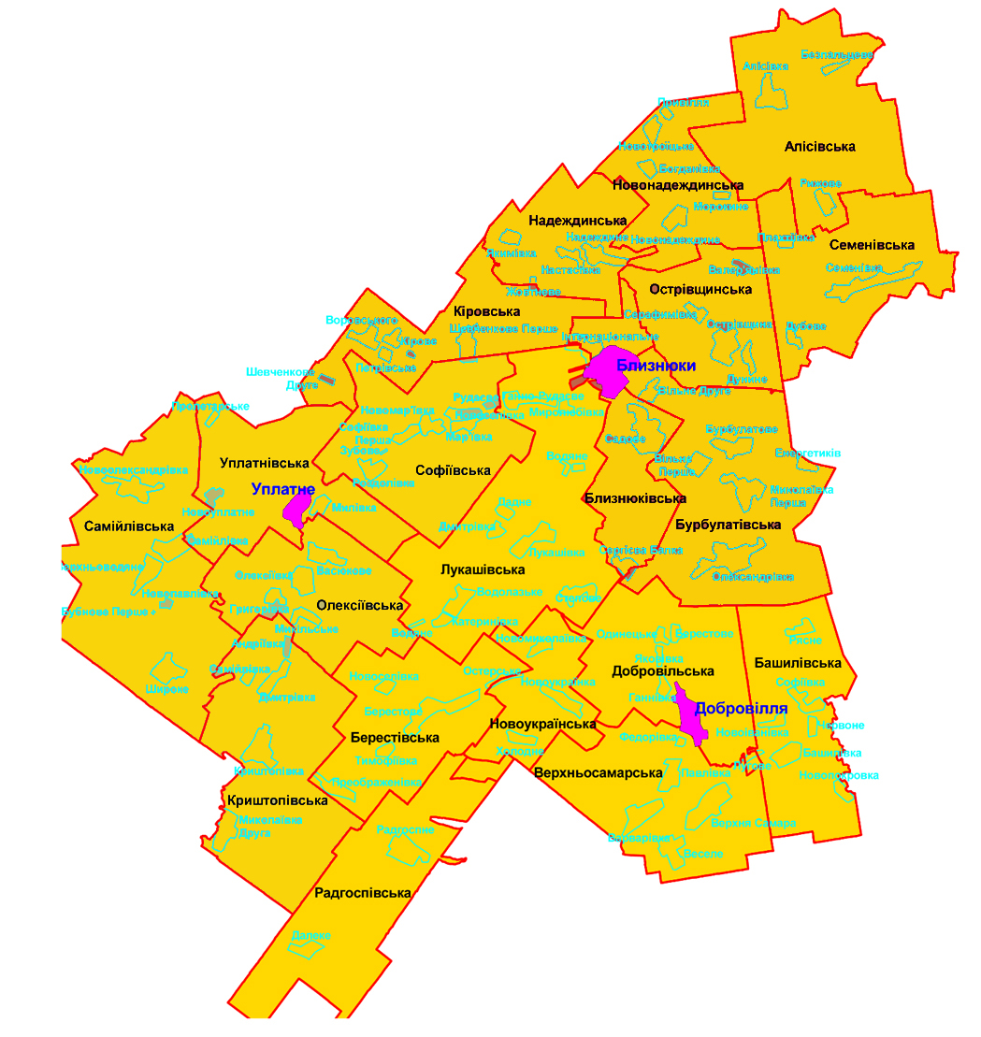
Близнюківська ОТГ:
чисельність населення: 18094 осіб;
Чисельність учнів: 1732
площа: 1380,0 км;
Індекс податкоспроможності 0,8
Частка місцевих податків 57,1%
Бал спроможності – 4,6 (високий)
Близнюківський
район

Slide 5
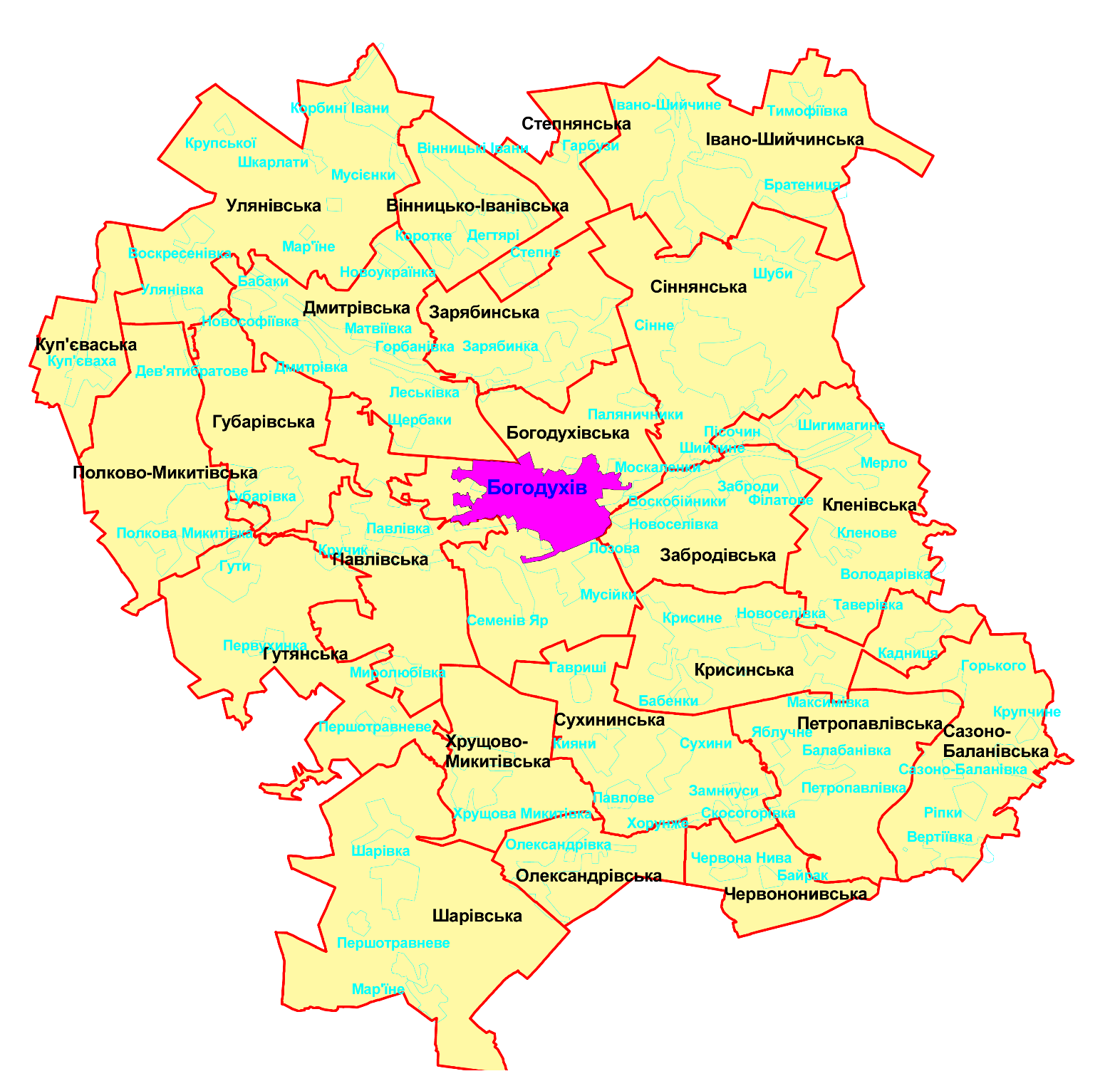
Богодухівська ОТГ
чисельність населення: 38044 осіб;
чисельність учнів: 3274
площа: 1160,3 км;
індекс податкоспроможності 0,8
частка місцевих податків 31,2 %
Бал спроможності – 4,6 (високий)
Богодухівський район

Slide 6
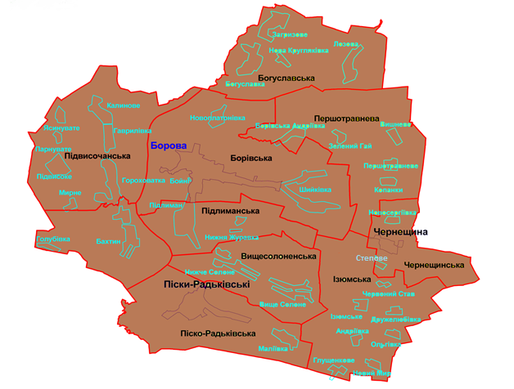
Борівська ОТГ:
чисельність населення: 16236 осіб;
чисельність учнів: 1680
площа: 875,3 км;
індекс податкоспроможності 0,8
частка місцевих податків 37,3 %
Бал спроможності – 4,2 (високий)
Борівський район

Slide 7
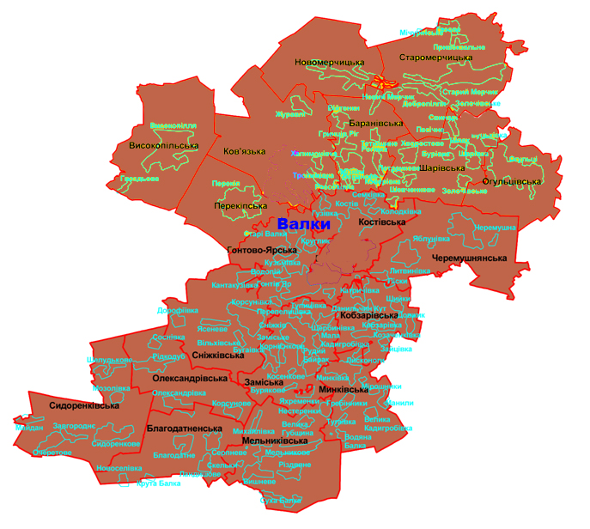
Валківський
район
Валківська ОТГ:
чисельність населення: 31127 осіб;
чисельність учнів: 2777
площа: 1010,5 км;
індекс податкоспроможності 0,7
частка місцевих податків 31,9 %
Бал спроможності – 4,2 (високий)

Slide 8
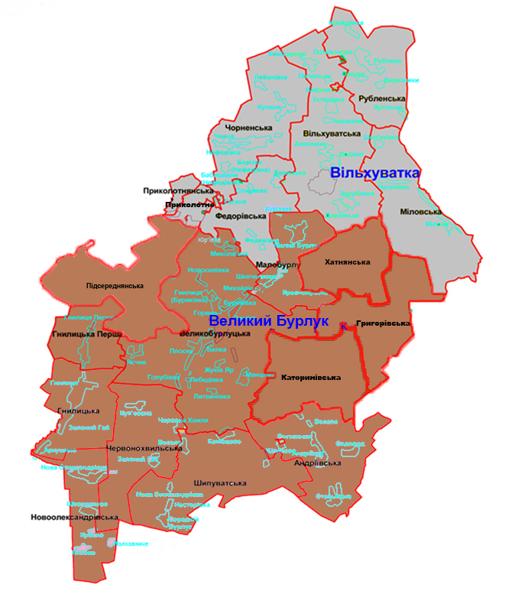
Великобурлуцька ОТГ:
чисельність населення: 15267 осіб;
чисельність учнів: 1561
площа: 838,7 км;
індекс податкоспроможності 1,1
частка місцевих податків 39,2 %
Бал спроможності – 4,6 (високий)
Вільхуватська ОТГ:
чисельність населення: 6304 осіб;
чисельність учнів: 522
площа: 382,1 км;
індекс податкоспроможності 0,9
частка місцевих податків 39,8 %
Бал спроможності – 3,8 (середній)
Великобурлуцький
район

Slide 9
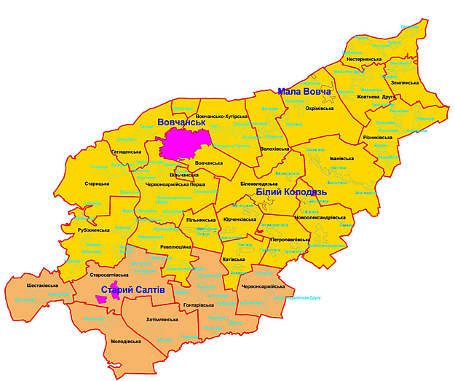
Вовчанська ОТГ:
чисельність населення: 37313 осіб;
чисельність учнів: 3274
площа: 1415,9 км;
індекс податкоспроможності 0,8
частка місцевих податків 35,1 %+
Бал спроможності – 4,2 (високий)
Вовчанський
район
Старосалтівська ОТГ:
чисельність населення: 7790 осіб;
чисельність учнів: 620
площа: 472,7 км;
індекс податкоспроможності 0,7
частка місцевих податків 46,2 %
Бал спроможності – 4,6 (високий)

Slide 10
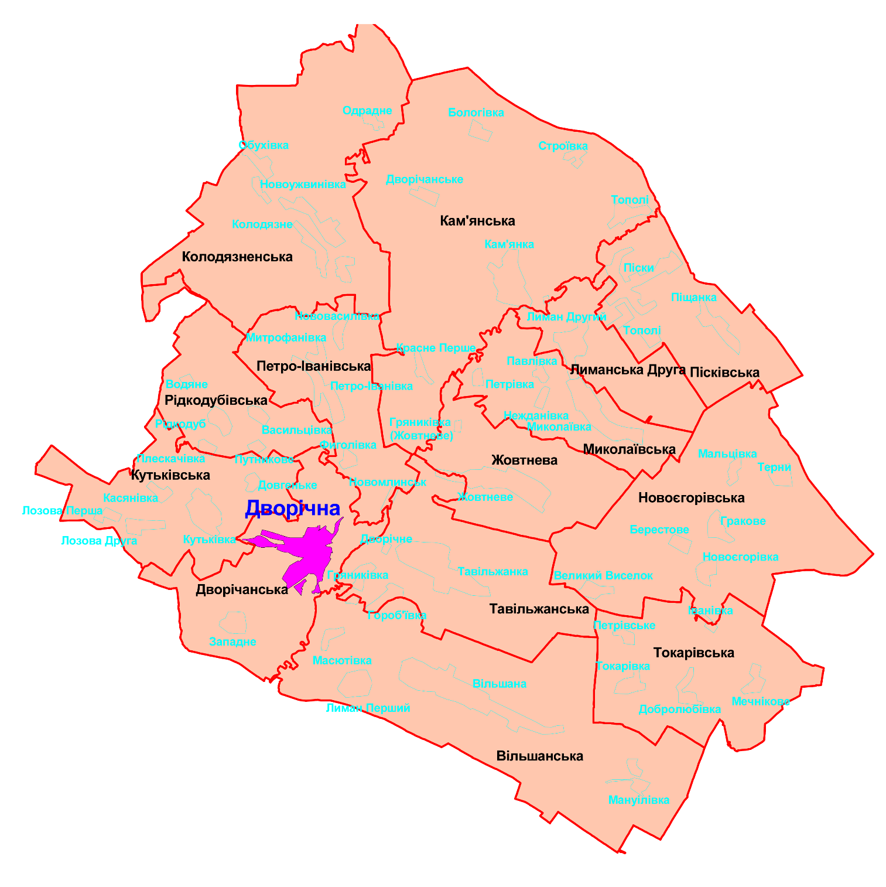
Дворічанська ОТГ
чисельність населення: 16883 осіб;
чисельність учнів: 1454
площа: 1112, 2 км;
індекс податкоспроможності 0,8
частка місцевих податків 44,7 %
Бал спроможності – 4,6 (високий)
Дворічанський
район

Slide 11
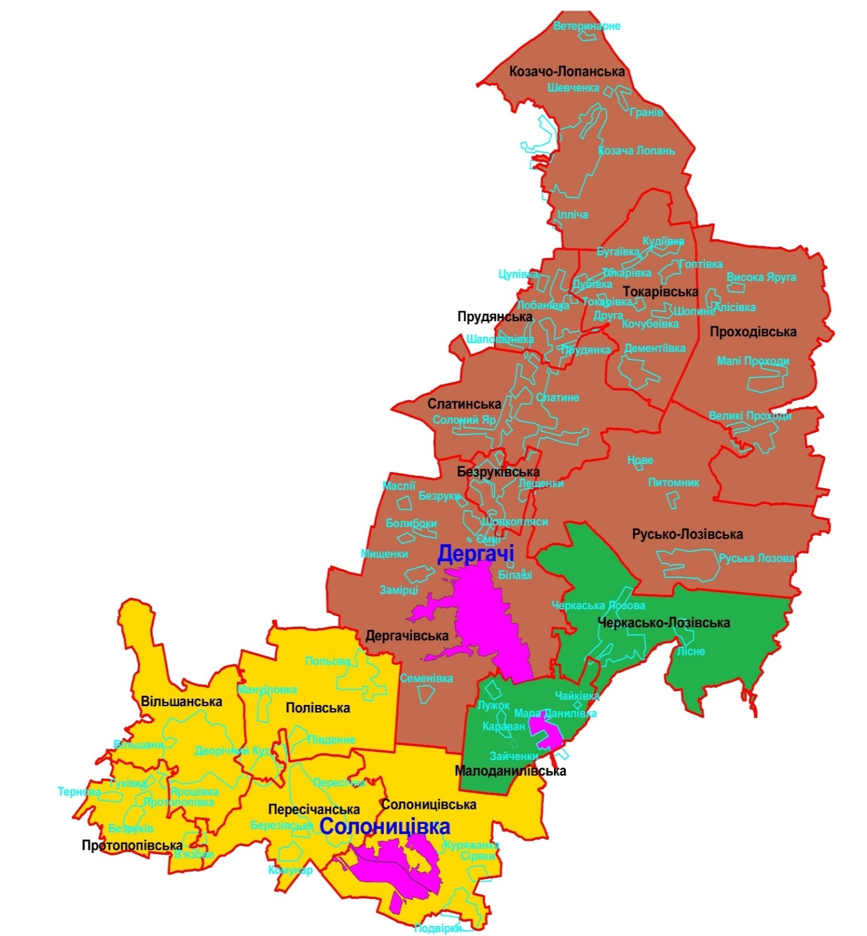
Дергачівська ОТГ:
чисельність населення: 44347 осіб;
чисельність учнів: 4614
площа: 552,0 км;
індекс податкоспроможності 1,0
частка місцевих податків 24,1 %
Бал спроможності – 4,6 (високий)
Дергачівський район
Малоданилівська ОТГ:
чисельність населення: 13427осіб;
чисельність учнів: 692
площа: 89,8 км;
індекс податкоспроможності 0,6
частка місцевих податків 39,5 %
Бал спроможності – 3,5 (середній)
Солоницівська ОТГ:
чисельність населення: 35767 осіб;
чисельність учнів: 3724
площа: 253,4 км;
індекс податкоспроможності 0,9
частка місцевих податків 24,6 %
Бал спроможності – 4,2 (високий)

Slide 12
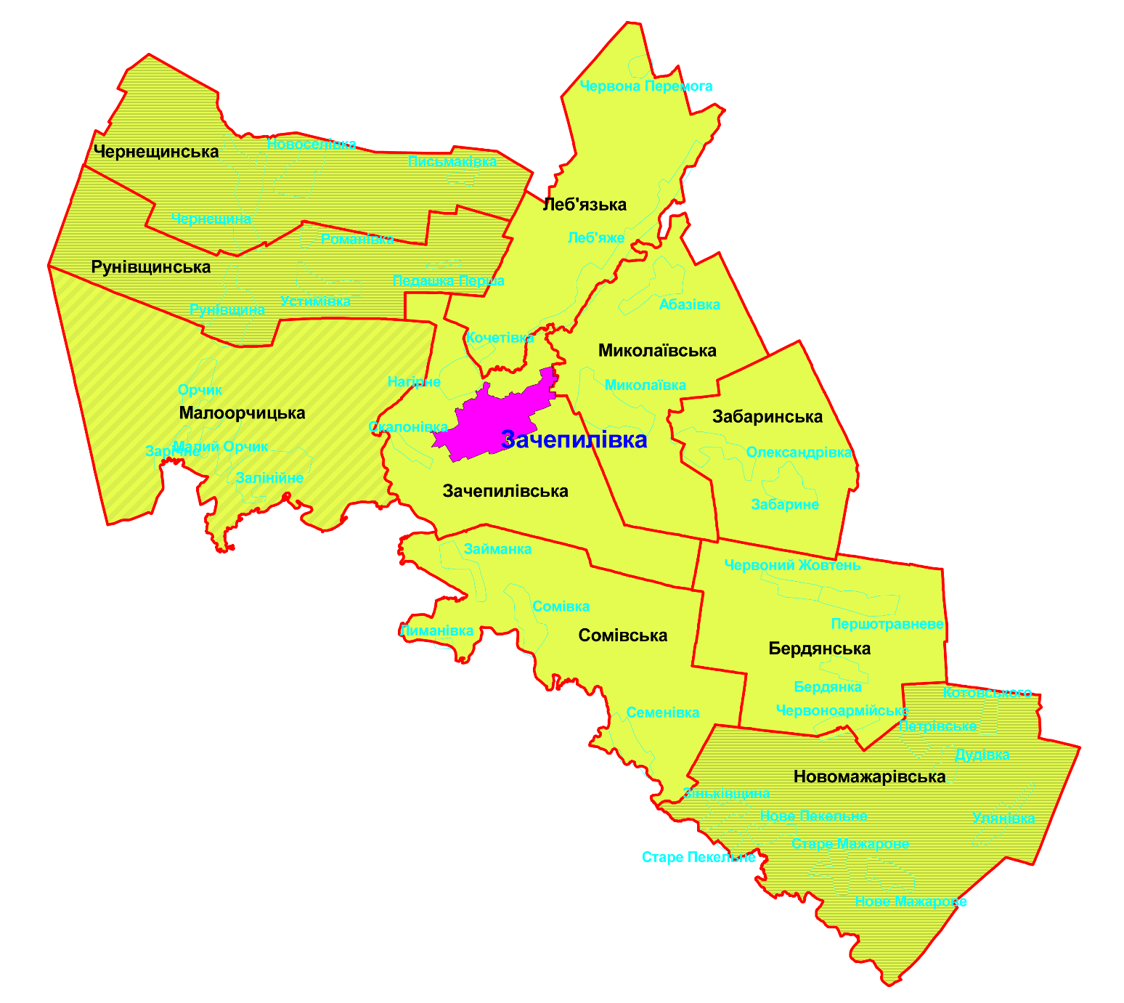
Зачепилівська ОТГ:
чисельність населення: 14763 осіб;
чисельність учнів: 950
площа: 793,6 км;
індекс податкоспроможності 0,8
частка місцевих податків 35,5%
Бал спроможності – 4,2 (високий)
Зачепилівський
район

Slide 13
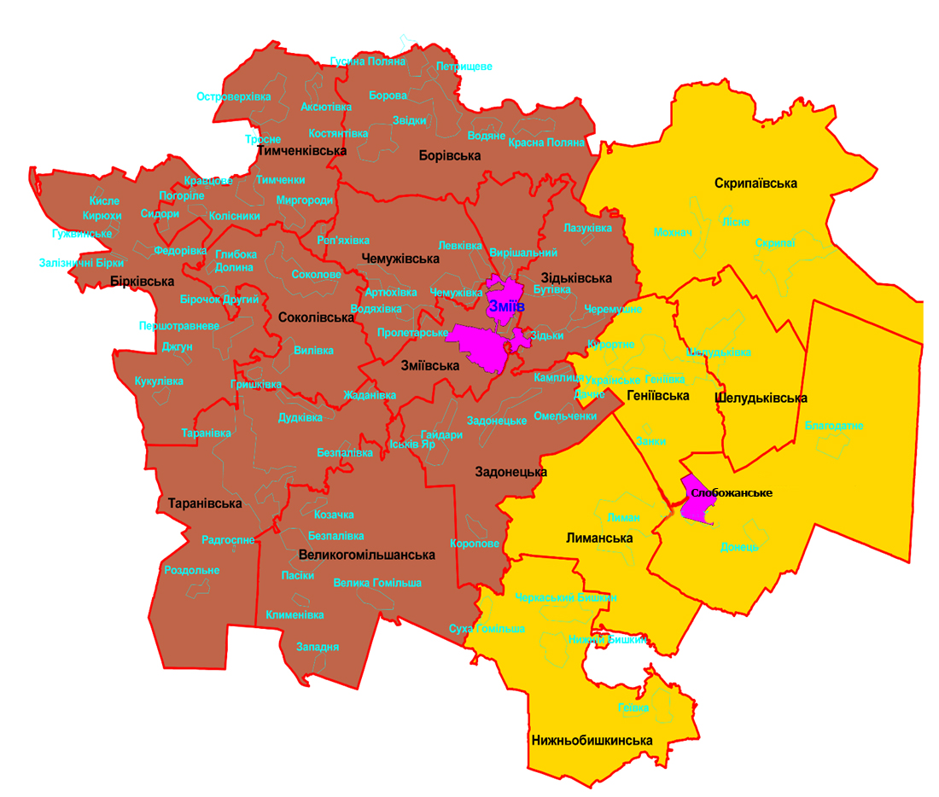
Зміївська ОТГ:
чисельність населення: 42446 осіб;
чисельність учнів: 3790
площа: 792,4 км;
індекс податкоспроможності 0,6
частка місцевих податків 39,1%
Бал спроможності – 4,2 (високий)
Слобожанська ОТГ:
чисельність населення: 27476 осіб;
чисельність учнів: 2640
площа: 572,2 км;
індекс податкоспроможності 1,0
частка місцевих податків 22,8 %
Бал спроможності – 4,6 (високий)
Зміївський
район

Slide 14
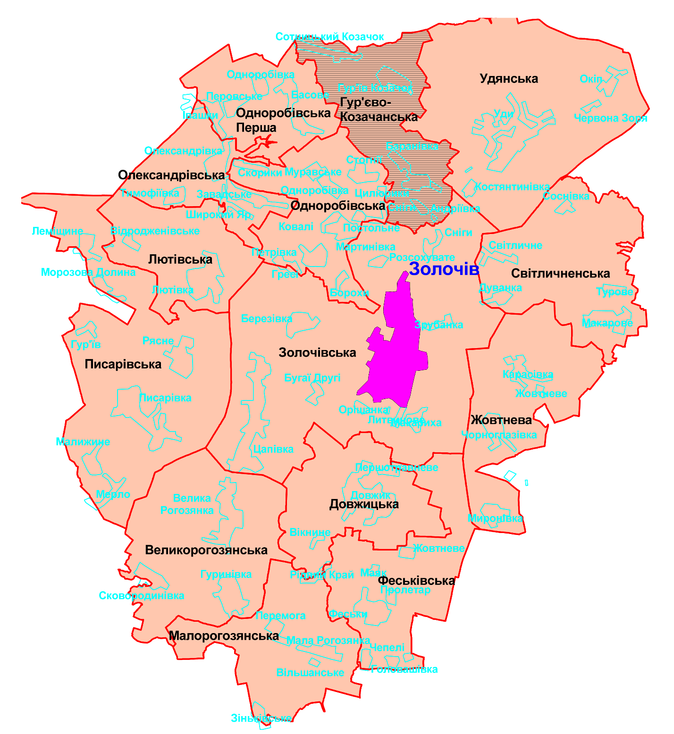
Золочівський район
Золочівська ОТГ:
чисельність населення: 25244 осіб;
чисельність учнів: 2460
площа: 968,6 км;
індекс податкоспроможності 0,8
частка місцевих податків 38,7%
Бал спроможності – 4,2 (високий)

Slide 15
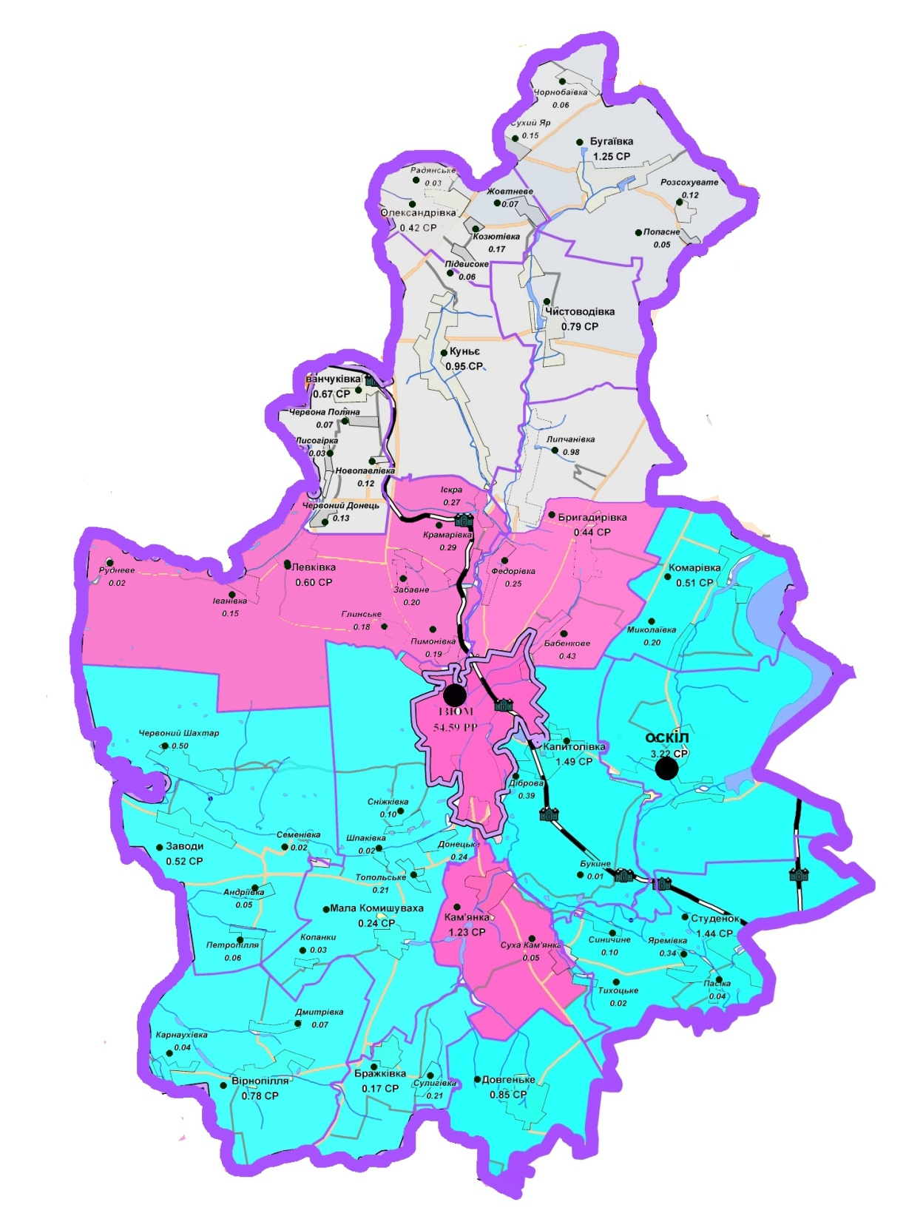
Куньєвська ОТГ:
чисельність населення: 4599 осіб;
чисельність учнів: 583
площа: 361,0 км;
індекс податкоспроможності 1,2
частка місцевих податків 43,1 %
Бал спроможності – 4,2 (високий)
Ізюмська ОТГ:
чисельність населення: 50719 осіб;
чисельність учнів: 4740
площа: 378,0 км;
індекс податкоспроможності 0,6
частка місцевих податків 38,9%
Бал спроможності – 3,8 (середній)
Оскільська ОТГ:
чисельність населення: 8834 осіб;
чисельність учнів: 889
площа: 853,2 км;
індекс податкоспроможності 0,6
частка місцевих податків 54,0 %
Бал спроможності – 4,2 (високий)
Ізюмський
район

Slide 16
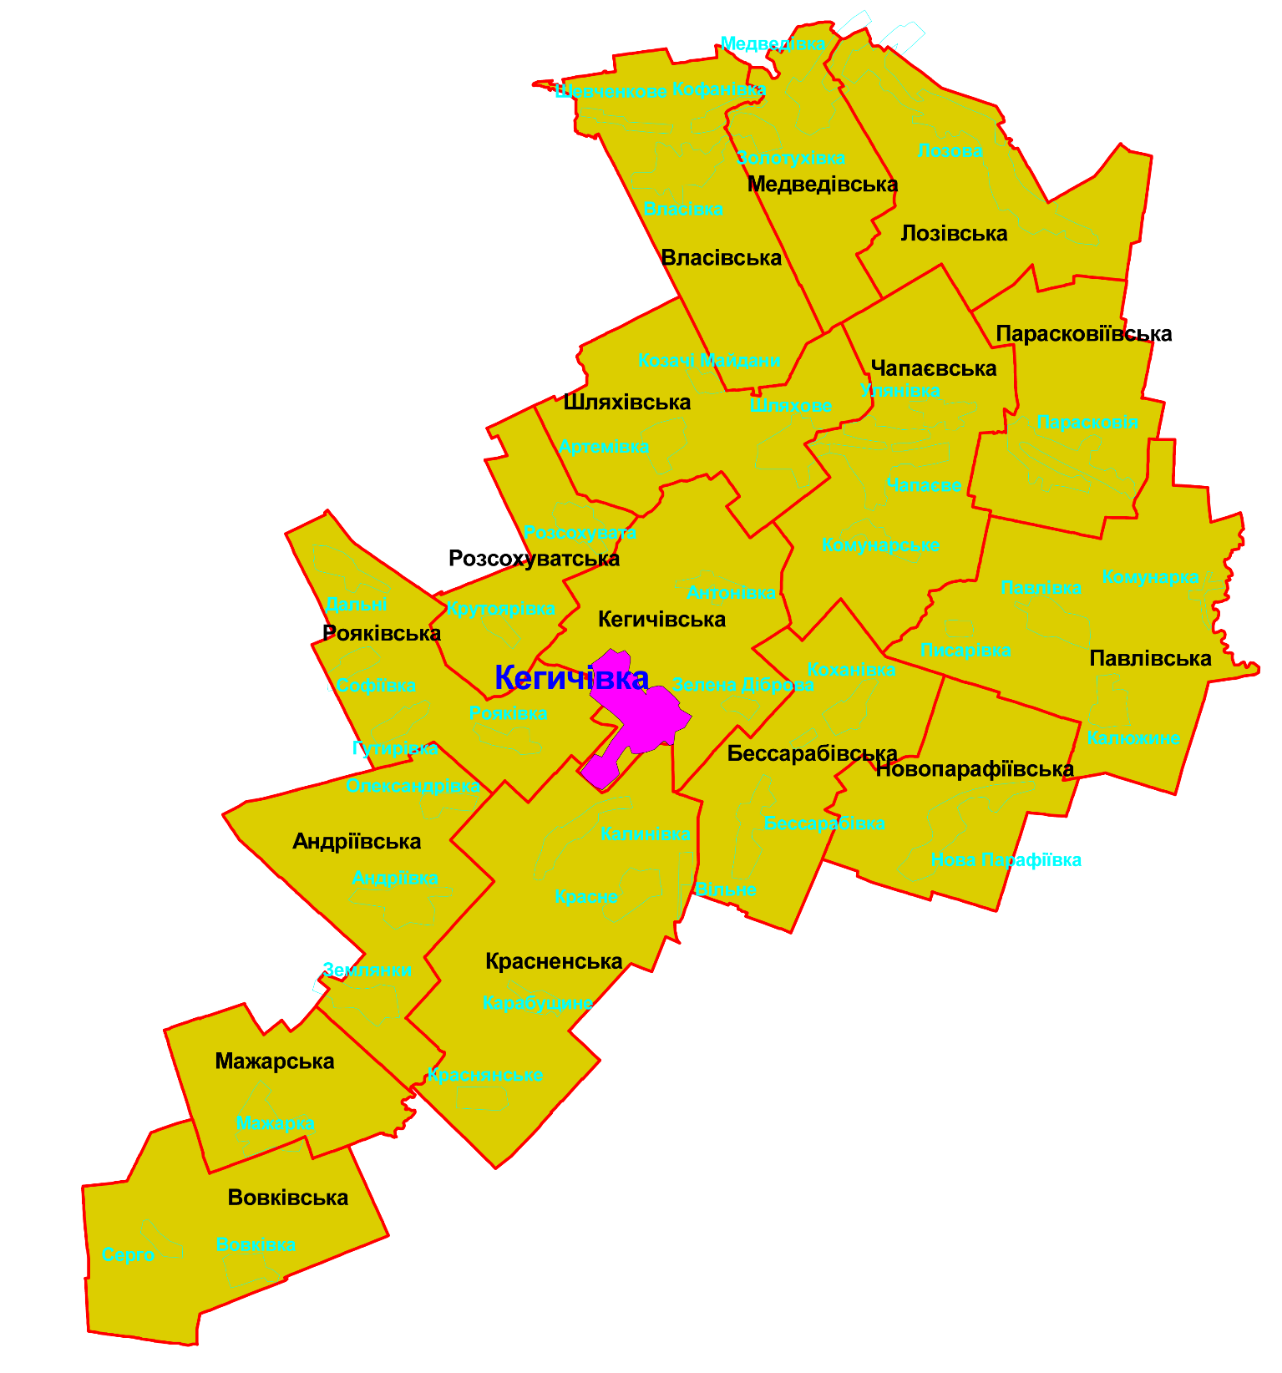
Кегичівська ОТГ:
чисельність населення: 20562 осіб;
чисельність учнів: 2010
площа: 782,5 км;
індекс податкоспроможності 1,0
частка місцевих податків 20,8 %
Бал спроможності – 4,6 (високий)
Кегичівський
район

Slide 17
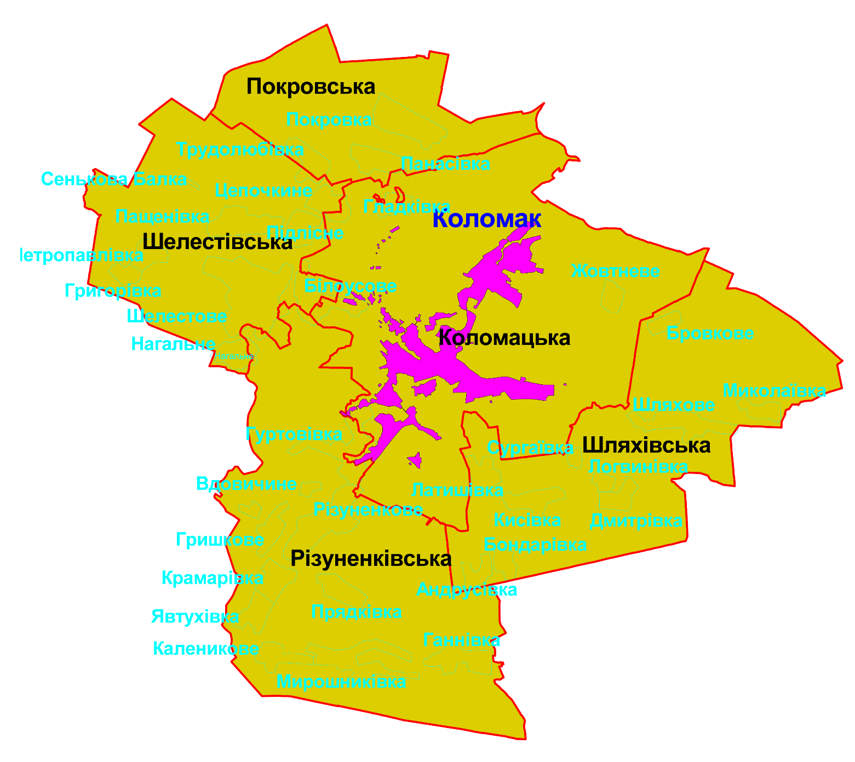
Коломацька ОТГ:
чисельність населення: 6762 осіб;
чисельність учнів: 710
площа: 329,5 км;
індекс податкоспроможності 1,1
частка місцевих податків 48,1 %
Бал спроможності – 4,2 (високий)
Коломацький
район

Slide 18
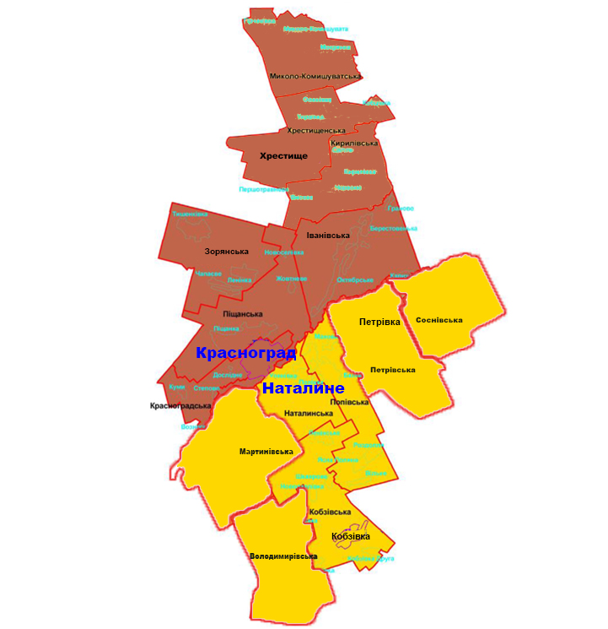
Красноградська ОТГ:
чисельність населення: 32003 осіб;
чисельність учнів: 2948
площа: 484,8 км;
індекс податкоспроможності 1,0
частка місцевих податків 24,8 %
Бал спроможності – 4,6 (високий)
Наталинська ОТГ:
чисельність населення: 11497 осіб;
чисельність учнів: 1198
площа: 500,4 км;
індекс податкоспроможності 2,8
частка місцевих податків 13,3 %
Бал спроможності – 4,3 (високий)
Красноградський район

Slide 19
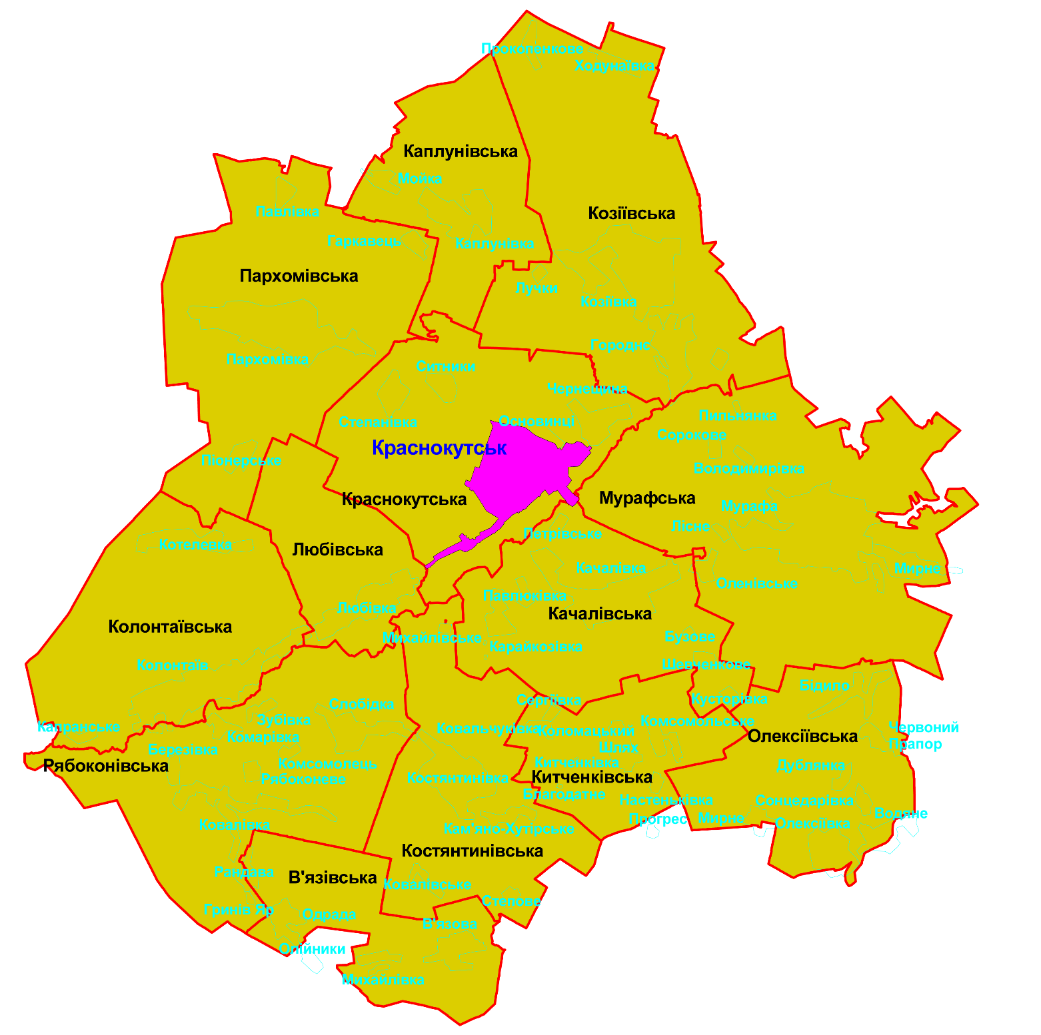
Краснокутська ОТГ:
чисельність населення: 27247 осіб;
чисельність учнів: 2445
площа: 1040,8 км;
індекс податкоспроможності 0,8
частка місцевих податків 20,7 %
Бал спроможності – 4,2 (високий)
Краснокутський район

Slide 20
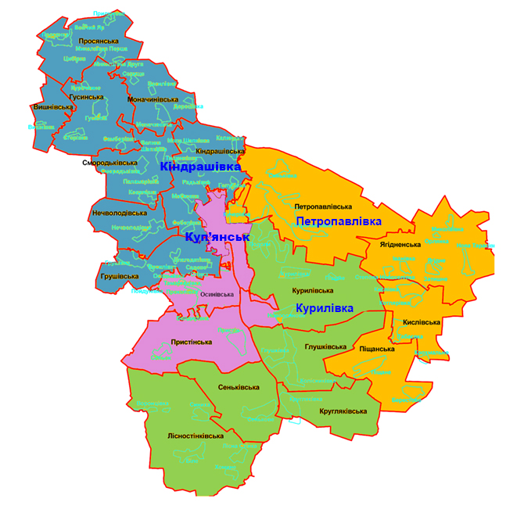
Петропавлівська ОТГ:
чисельність населення: 5181 осіб;
чисельність учнів: 362
площа: 336,9 км;
індекс податкоспроможності 0,7
частка місцевих податків 51,6 %
Бал спроможності – 3,4 (середній)
Кіндрашівська ОТГ:
чисельність населення: 6275осіб;
чисельність учнів: 644
площа: 410,9 км;
індекс податкоспроможності 0,7
частка місцевих податків 49,6 %
Бал спроможності – 4,2 (високий)
Куп’янський
район
Куп’янська ОТГ:
чисельність населення: 56965 осіб;
чисельність учнів: 5384
площа: 148,5 км;
індекс податкоспроможності 1,0
частка місцевих податків 20,4%
Бал спроможності – 3,9 (високий)
Курилівська ОТГ:
чисельність населення: 10157 осіб;
чисельність учнів: 834
площа: 417,5 км;
індекс податкоспроможності 0,6
частка місцевих податків 39,7%
Бал спроможності – 4,2 (високий)

Slide 21
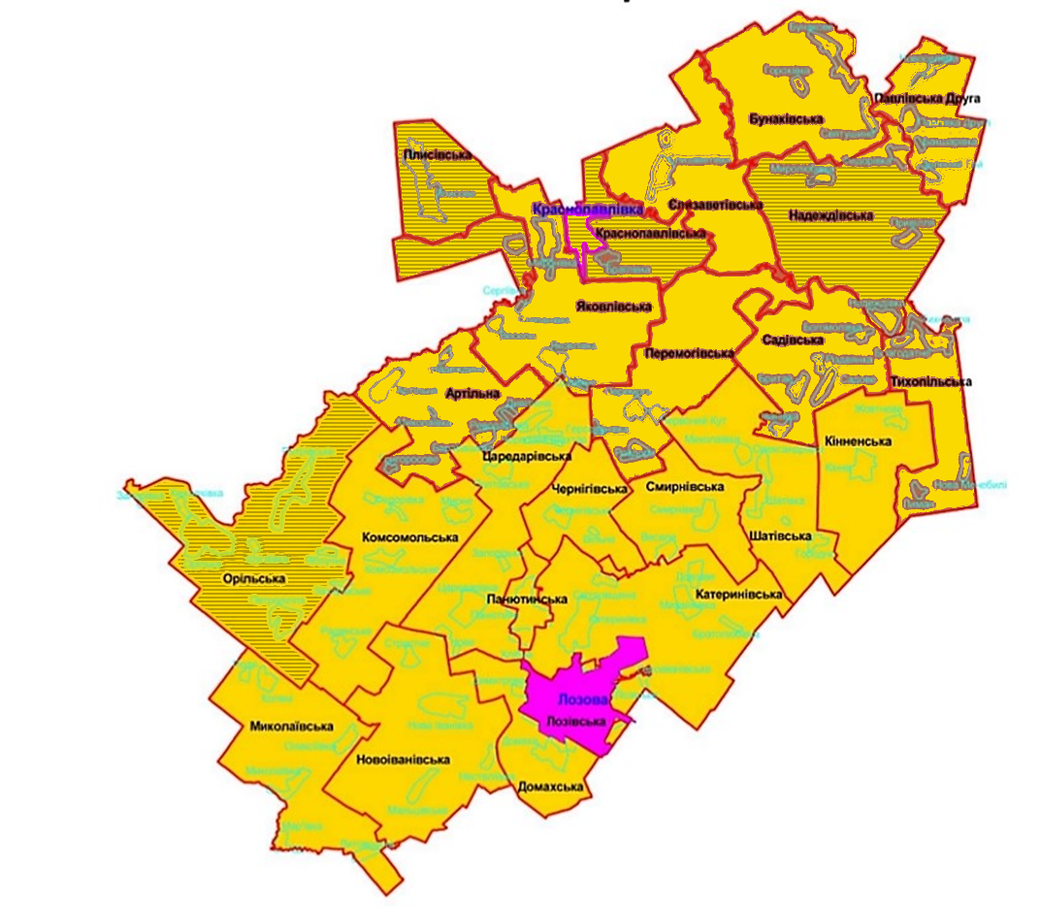
Лозівська ОТГ:
чисельність населення: 91796 осіб;
чисельність учнів: 7526
площа: 1421,6 км;
індекс податкоспроможності 0,9
частка місцевих податків 37,7%
Бал спроможності – 4,6 (високий)
Лозівський
район

Slide 22
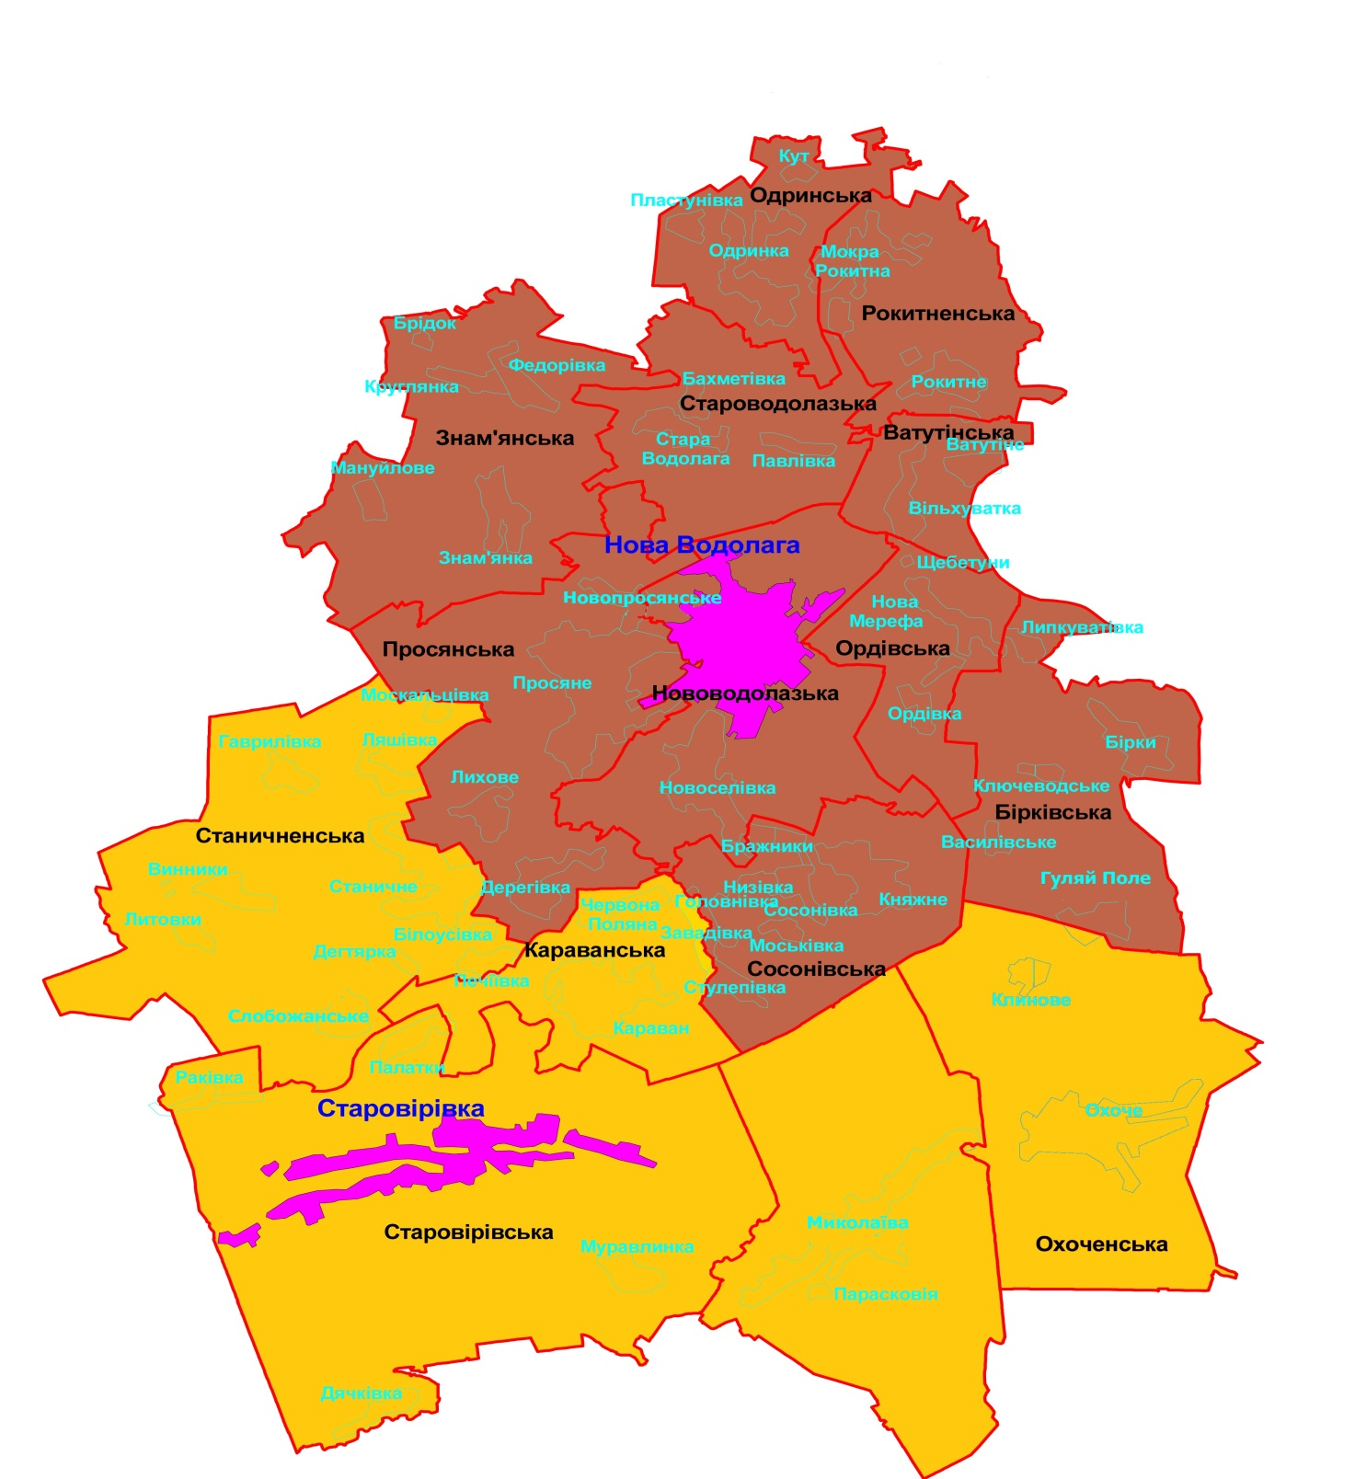
Нововодолазька ОТГ:
чисельність населення: 22286 осіб;
чисельність учнів: 3012
площа: 578,3 км;
індекс податкоспроможності 0,9
частка місцевих податків 33,3%
Бал спроможності – 4,6 (високий)
Нововодолазький район
Старовірівська ОТГ:
чисельність населення: 9525 осіб;
чисельність учнів: 993
площа: 604,4 км;
індекс податкоспроможності 0,8
частка місцевих податків 17,1 %
Бал спроможності – 3,9 (високий)

Slide 23
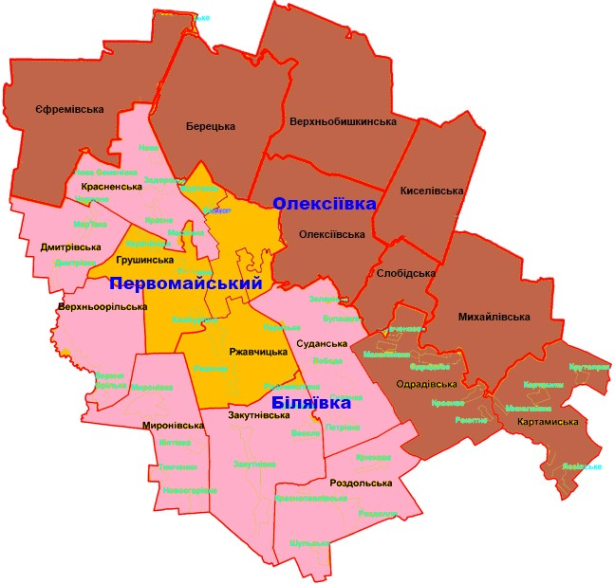
Олексіївська ОТГ:
чисельність населення: 7437 осіб;
чисельність учнів: 482
площа: 655,1 км;
індекс податкоспроможності 0,9
частка місцевих податків 46,4 %
Бал спроможності – 4,6 (високий)
Первомайська ОТГ:
чисельність населення: 31295 осіб;
чисельність учнів: 3402
площа: 146,2 км;
індекс податкоспроможності 0,6
частка місцевих податків 30,7 %
Бал спроможності – 3,5 (середній)
Первомайський район
Біляївська ОТГ:
чисельність населення: 5935 осіб;
чисельність учнів: 437
площа: 424,0 км;
індекс податкоспроможності 1,1
частка місцевих податків 31,0 %
Бал спроможності – 3,8 (середній)

Slide 24
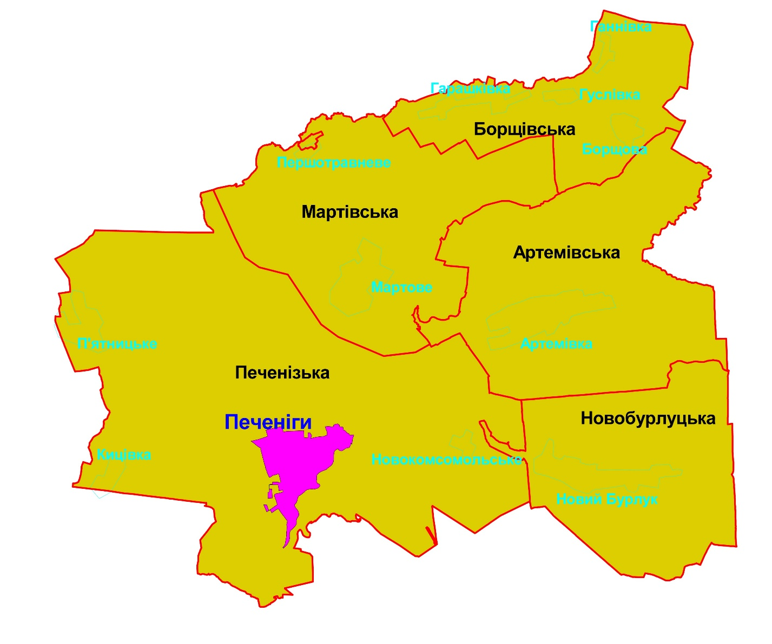
Печенізька ОТГ:
чисельність населення: 9747 осіб;
чисельність учнів: 709
площа: 467,7 км;
індекс податкоспроможності 0,7
частка місцевих податків 42,4 %
Бал спроможності – 4,6 (високий)
Печенізький
район

Slide 25
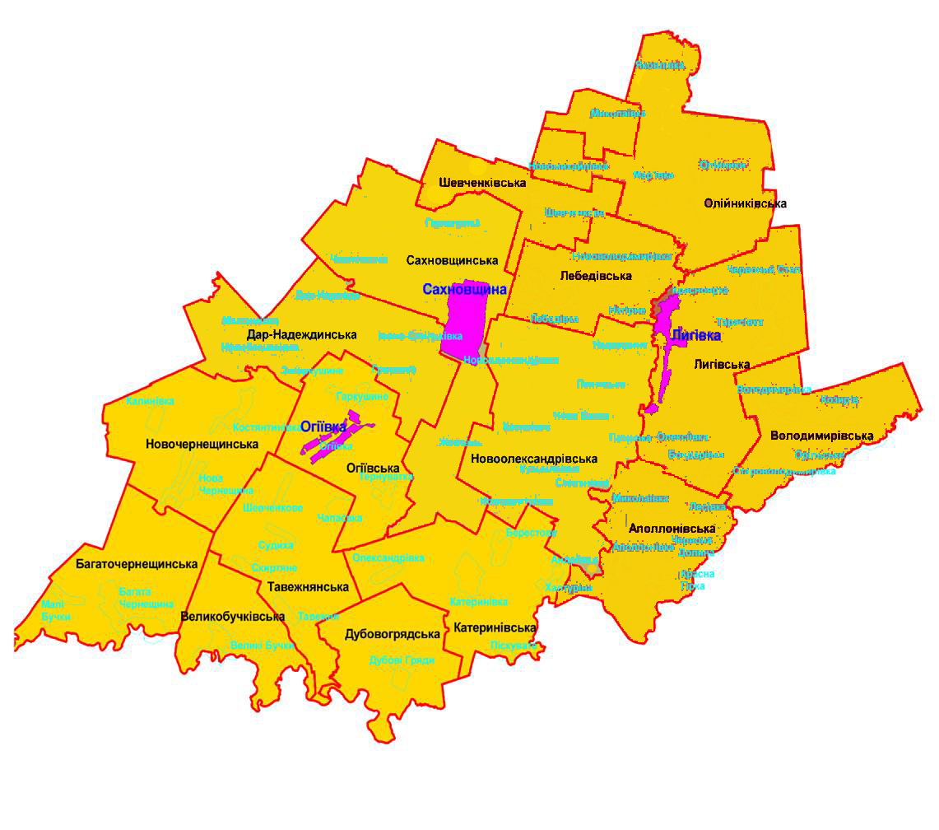
Сахновщинська ОТГ:
чисельність населення: 20515 осіб;
чисельність учнів: 1993
площа: 1169,9 км;
індекс податкоспроможності 0,8
частка місцевих податків 45,2%
Бал спроможності – 4,6 (високий)
Сахновщинський район

Slide 26
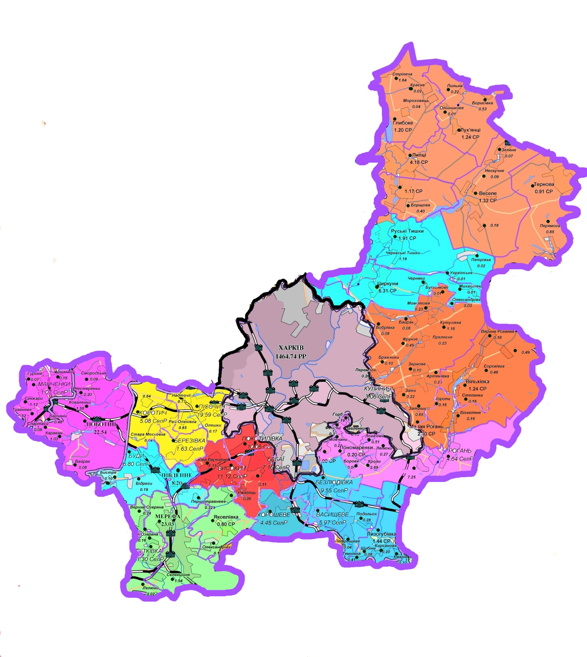
Циркунівська ОТГ:
чисельність населення: 8955 осіб;
чисельність учнів: 691
площа: 135,8 км;
індекс податкоспром. 0,5
частка місц. под. 42,6 %
Бал спроможності – 3,9 (високий)
Липецька ОТГ:
чисельність населення: 13533 осіб;
чисельність учнів: 1118
площа: 362,1 км;
індекс податкоспром. 0,6
частка місц. под. 42,2 %
Бал спроможності –
4,2 (високий)
Пісочинська ОТГ:
чисельність населення: 32589 осіб;
чисельність учнів: 3219
площа: 79,5 км;
індекс податкоспром. 0,5
частка місц. под. 48,1 %
Бал спроможності – 3,9 (високий)
Мереф’янська ОТГ:
чисельність населення: 26018 осіб;
чисельність учнів: 3505
площа: 120,6 км;
індекс податкоспром. 0,6
частка місц. под. 28,5 %
Бал спроможності – 3,5 (середній)
Височанська ОТГ:
чисельність населення: 26554 осіб;
чисельність учнів: 2398
площа: 62,5 км;
індекс податкоспром. 0,5
частка місц. под. 36,6 %
Бал спроможності – 3,5 (середній)
Вільхівська ОТГ:
чисельність населення: 12294 осіб;
чисельність учнів: 693
площа: 217,3 км;
індекс податкоспром. 1,2
частка місц. под. 19,6 %
Бал спроможності – 3,9 (високий)
Харківський район
Люботинська ОТГ:
чисельність населення: 27726 осіб;
чисельність учнів: 2843
площа: 138,1 км;
індекс податкоспром. 0,6
частка місц. под. 41,4 %
Бал спроможності – 3,9 (високий)
Роганська ОТГ:
чисельність населення: 13782 осіб;
чисельність учнів: 1132
площа: 77,6 км;
індекс податкоспром. 1,4
частка місц.под. 20,8 %
Бал спроможності – 3,9 (високий)
Південноміська ОТГ:
чисельність населення: 14136 осіб;
чисельність учнів: 1450
площа: 52,1 км;
індекс податкоспром. 0,3
частка місц. под. 52,1 %
Бал спроможності – 3,9 (високий)
Безлюдівська ОТГ:
чисельність населення: 24118 осіб;
чисельність учнів: 1932
площа: 136,4 км;
індекс податкоспром. 1,4
частка місц. под. 32,9%
Бал спроможності – 3,9 (високий)

Slide 27
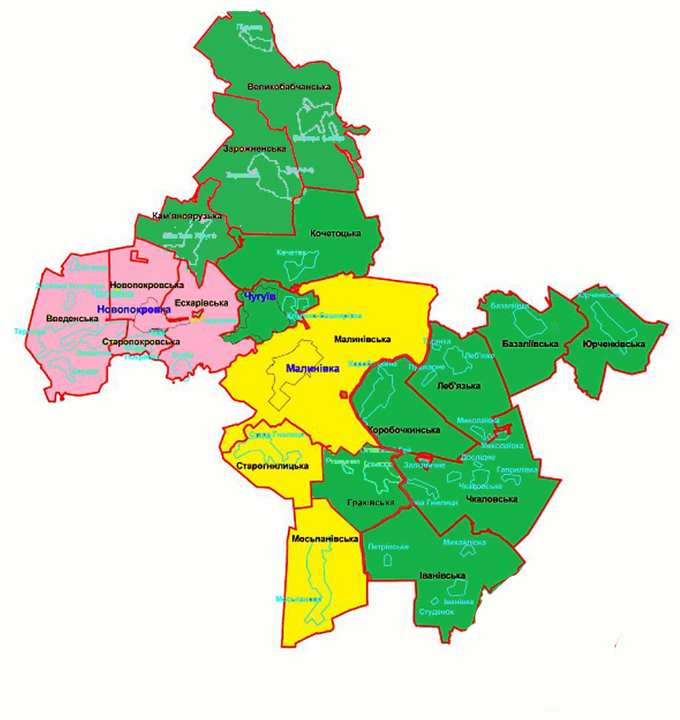
Чугуївська ОТГ:
чисельність населення: 39171 осіб;
чисельність учнів: 4199
площа: 350,4 км;
індекс податкоспроможності 1,3
частка місцевих податків 20,0 %
Бал спроможності – 4,2 (високий)
Новопокровська ОТГ:
чисельність населення: 16875 осіб;
чисельність учнів: 1482
площа: 160,0 км;
індекс податкоспроможності 0,4
частка місцевих податків 33,1%
Бал спроможності – 3,5 (середній)
Чугуївський район
Чкаловська ОТГ:
чисельність населення: 12207 осіб;
чисельність учнів: 1121
площа: 387,0 км;
індекс податкоспроможності 0,6
частка місцевих податків 34,0%
Бал спроможності – 3,8 (середній)
Малинівська ОТГ:
чисельність населення: 9179 осіб;
чисельність учнів: 835
площа: 186,1 км;
індекс податкоспроможності 1,3
частка місцевих податків 20,7 %
Бал спроможності – 3,9 (високий)

Slide 28
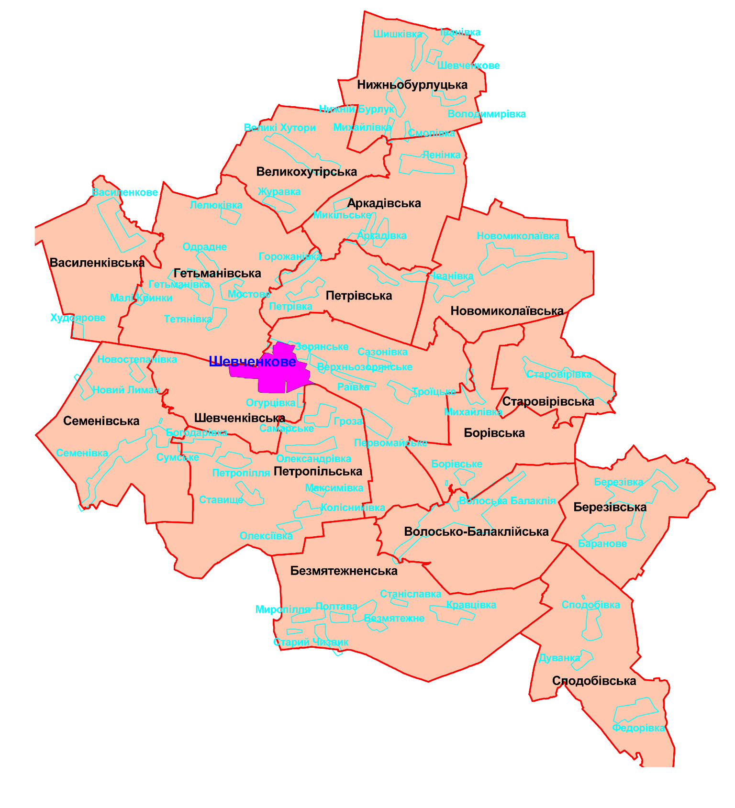
Шевченківська ОТГ:
чисельність населення: 19895 осіб;
чисельність учнів: 1644
площа: 977,4 км;
індекс податкоспроможності 0,9
частка місцевих податків 44,0 %
Бал спроможності – 5,0 (високий)
Шевченківський район

Slide 29
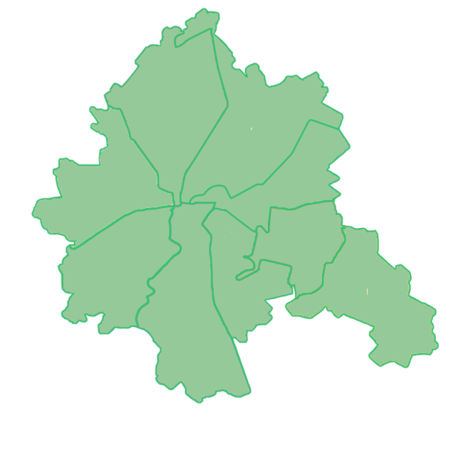
Харківська міська ОТГ:
Бал спроможності – 4,2 (високий)
Харків
м.Харків

